Slide 1
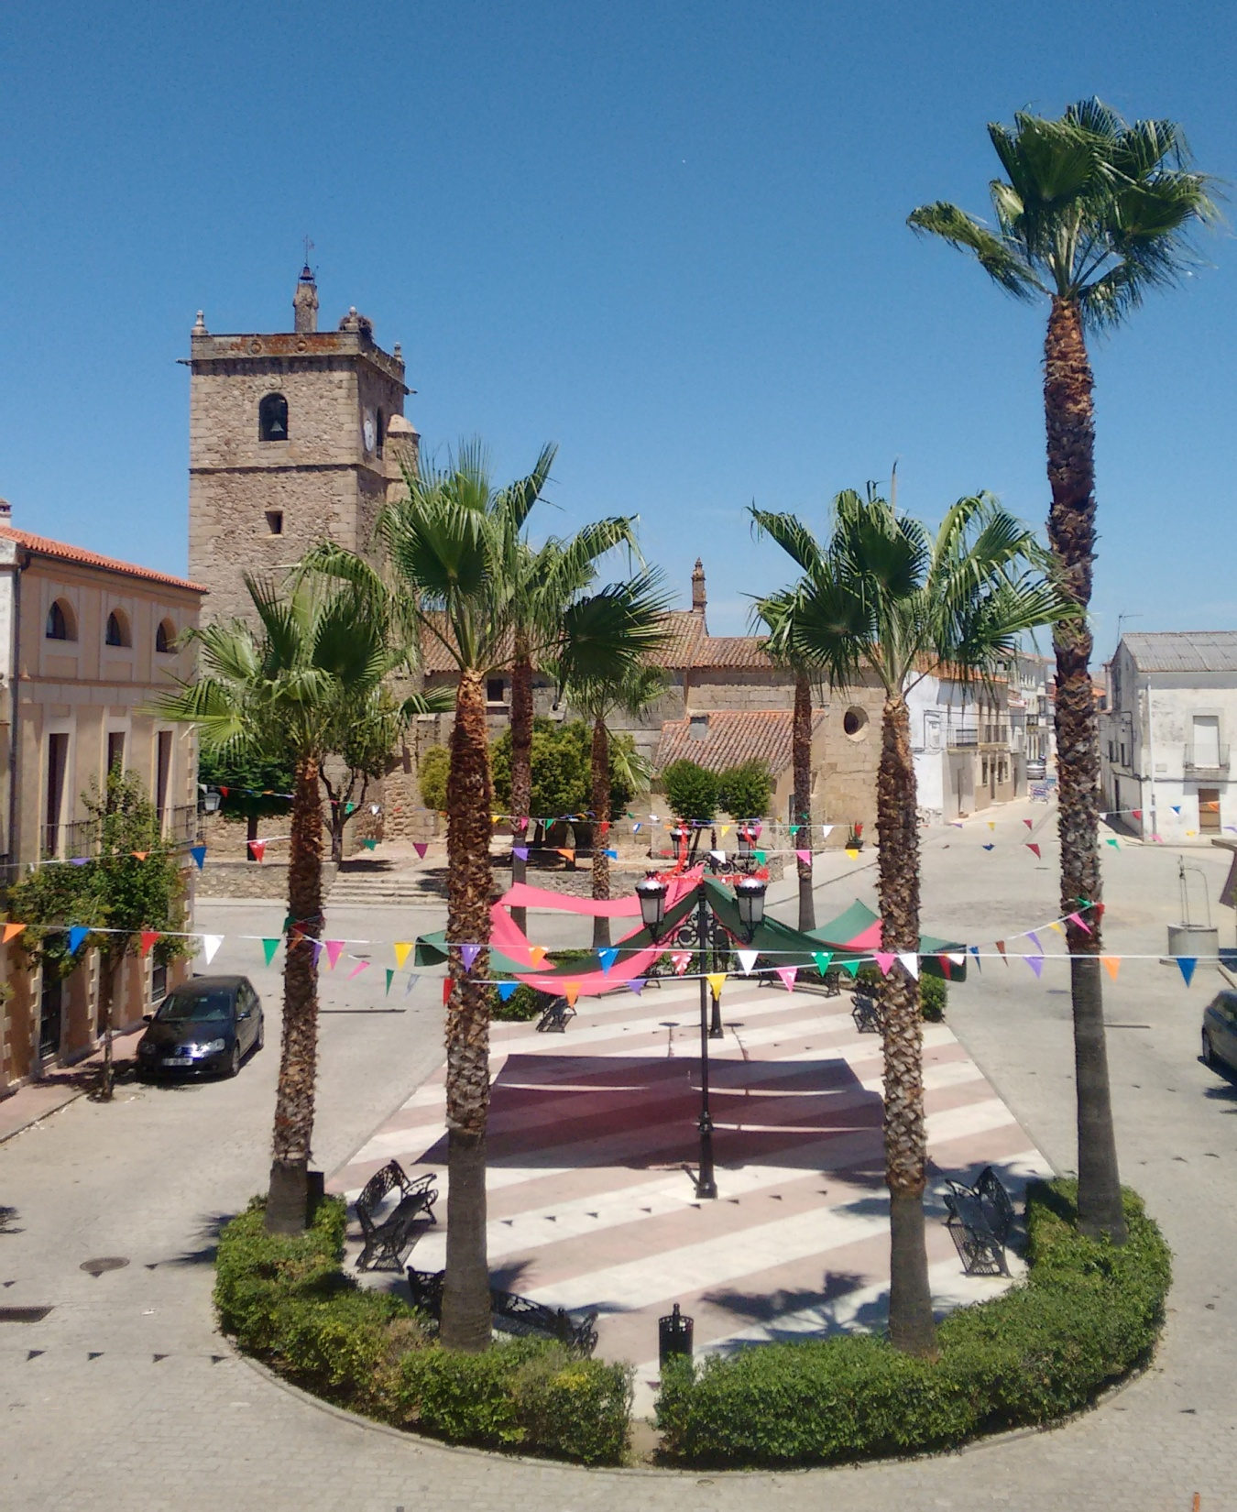
II RUTA DE LA TAPA MEDIEVAL
BARES QUE PARTICIPAN:
HORGAR DEL PENSIONISTA
RESTAURANTE LAS VEGAS
KIOSKO “JUANAN”
BAR “LA POSADA”
BAR “LA NAVE”
BAR “ LA PUENTE”
BAR “ LA PISCINA”

